Slide 1

BIMODALIDADE DE ENSINO E CONVERGÊNCIA EDUCACIONAL
Prof. Janes Fidélis Tomelin

Slide 2
“(...) produzimos mais informações do que nós podemos consumir. A quantidade de fotografias, materiais gravados, textos, metadados que corremos atrás, está nos oprimindo”. (Shirky apud Carr, 2008)

Slide 3

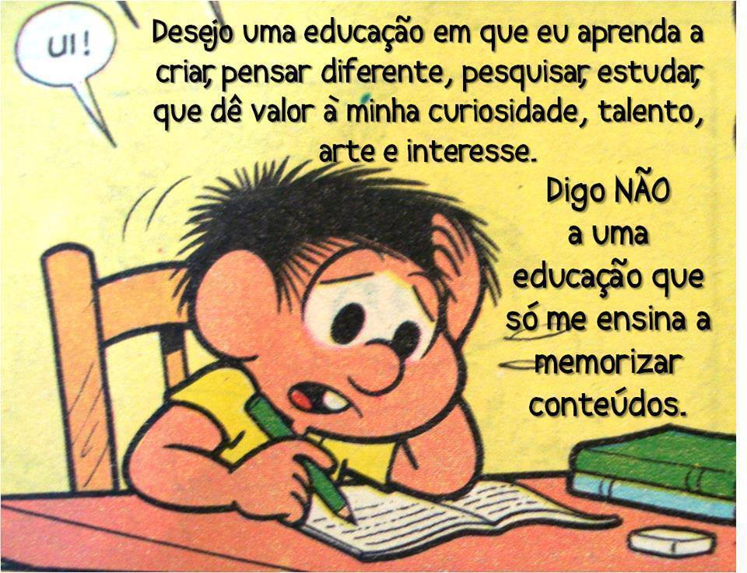
https://2.bp.blogspot.com/-J-TCEiH1zzo/V0cHRrb0wkI/AAAAAAAAAhk/7QFHaWD3-pskmNG83Cw4sJoNiGEEhW2cACLcB/s1600/conteudo-escolar-x-democracia.jpg

Slide 4


Slide 5
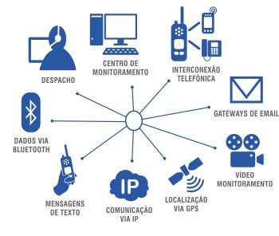
CONVERGÊNCIAS TECNOLÓGICAS

Slide 6
CONVERGÊNCIAS TECNOLÓGICAS
(...) é mais do que simplesmente uma mudança tecnológica. A convergência altera a relação entre as tecnologias, as indústrias, os mercados, os gêneros e os tipos de audiências existentes. A convergência refere-se a um processo e não a um ponto final. Graças à proliferação de canais e a portabilidade das novas tecnologias de computação e das telecomunicações, estamos ingressando em uma era onde os meios estarão por toda parte e utilizaremos todos os tipos de mídias integradas e conectadas entre si. (JENKINS, 2004, p. 34)

Slide 7
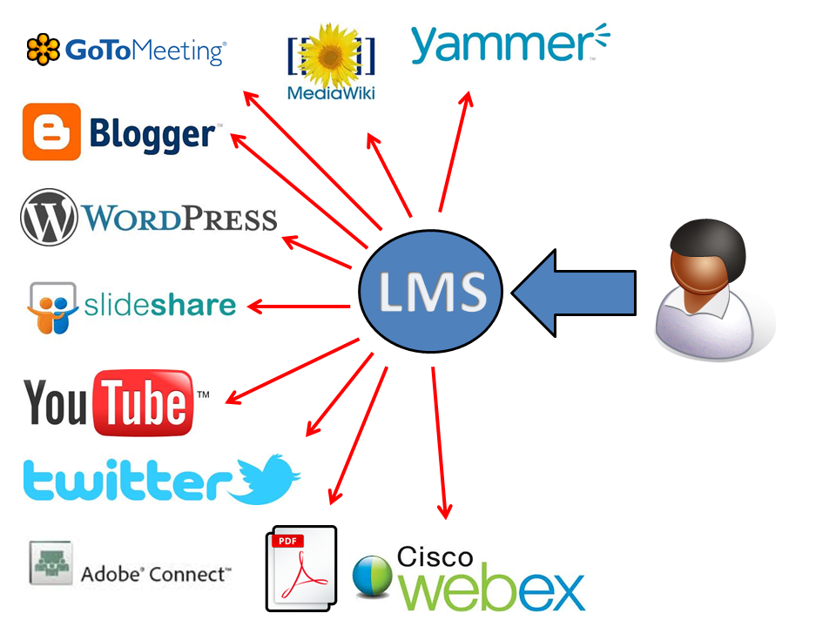
CONVERGÊNCIAS TECNOLÓGICAS

Slide 8
CONVERGÊNCIAS DOS CONTEÚDOS
Conteúdos em múltiplas plataformas de mídia
Cooperação entre múltiplos mercados midiáticos
Comportamento migratório dos públicos.
Hiperlink --- > Hipertexto

Slide 9
CONVERGÊNCIAS METODOLÓGICAS
TRADICIONAL
CONSTRUTIVISMO
SOCIOINTERACIONISMO
ANDRAGOGIA
METODOLOGIAS ATIVAS

Slide 10
CONVERGÊNCIAS EM TODOS OS CAMPOS
“O caminho é o da convergência em todos os campos e áreas: prédios, plataformas digitais; produção digital de materiais integrada e principalmente currículo flexível e modelos pedagógicos centrados em problemas, projetos e desafios”. (MORAN, 2015)
http://www2.eca.usp.br/moran/wp-content/uploads/2013/12/mudando_moran.pdf

Slide 11
CONVERGÊNCIAS METODOLOGIAS ATIVAS
Andragogia
Aprendizagem por pares
Pedagogia da dúvida
METODOLOGIAS ATIVAS
Sala de aula invertida
Aprendizagem Significativa
Aprendizagem Colaborativa
Estudo de Caso
Estudo de Meio
Aprendizagem baseada em problemas

Slide 12
CONVERGÊNCIA EDUCACIONAL
“Entre as múltiplas oportunidades oferecidas pelas inovações tecnológicas de informação e comunicação na atualidade, um movimento se destaca pela sua profunda capacidade de alcance da transformação educacional almejada por todos os participantes. Trata-se da apropriação das redes digitais para a formação de comunidades de ensino-aprendizagem com a possibilidade de comunicação entre todos os participantes, independente do espaço em que se encontrem. É a partir dessa integração que a realidade educacional pode se alterar em termos historicamente diferenciados de tudo o que já foi pensado na área”. (Kenski, 2008)

Slide 13


CONVERGÊNCIAS NA SALA DE AULA

Slide 14
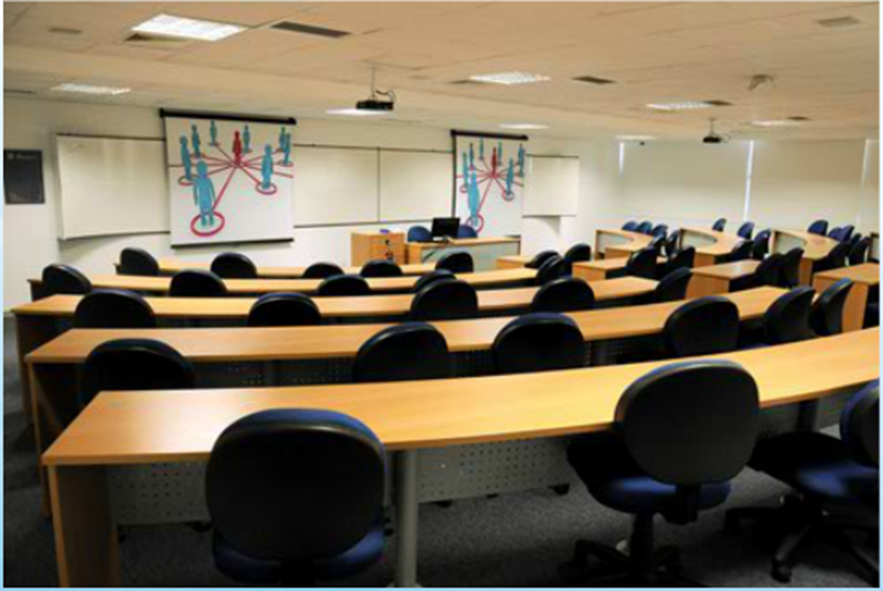
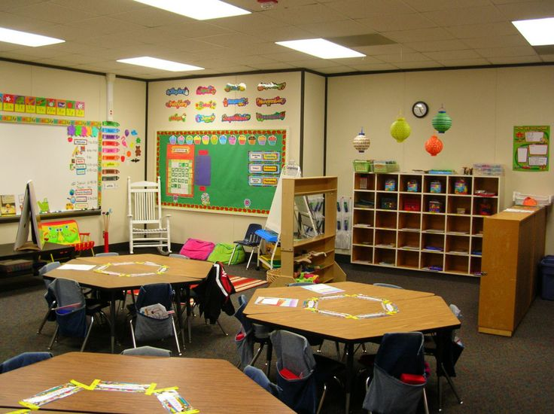
CONVERGÊNCIAS NA SALA DE AULA

Slide 15
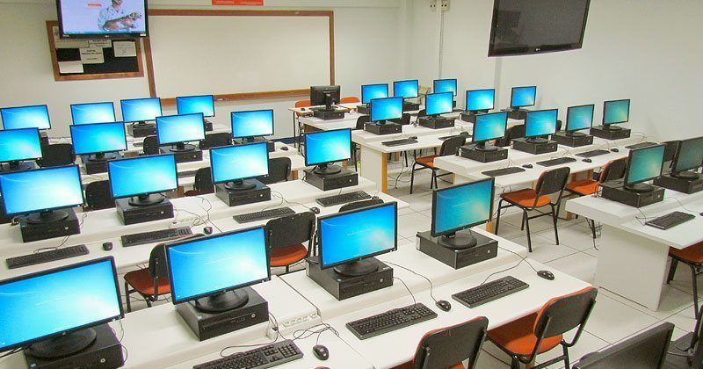
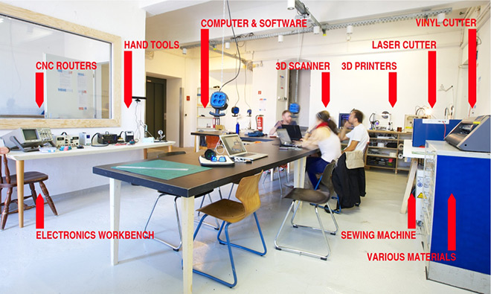
CONVERGÊNCIAS NA SALA DE AULA

Slide 16
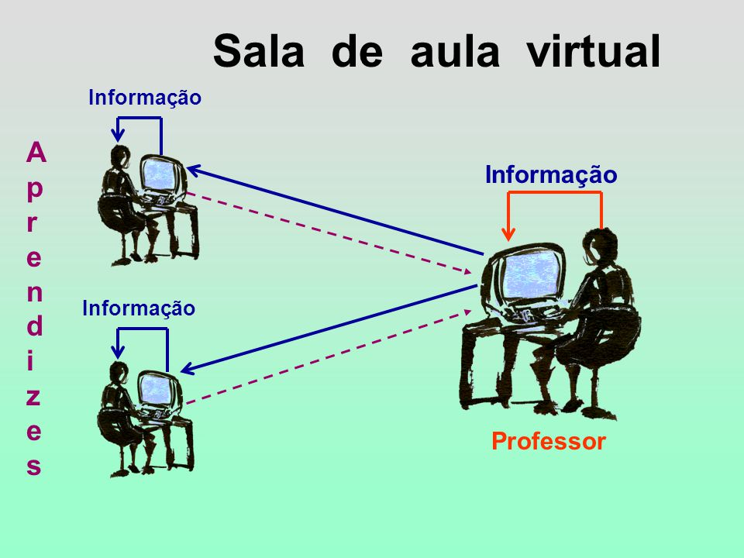
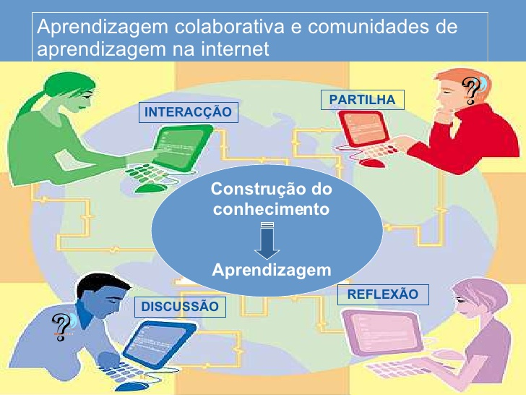
CONVERGÊNCIAS NA SALA DE AULA VIRTUAL

Slide 17
CONVERGÊNCIAS CURRICULARES
CURRÍCULO
DCNs
Conteúdos
Competências
Mercado

Slide 18
CONVERGÊNCIA DE MODALIDADES
PRESENCIAL
UNIMODALIDADE
PRESENCIAL E EAD
BIMODALIDADE
FLEXÍVEL
MULTIMODALIDADE

Slide 19
CONVERGÊNCIA DE MODALIDADES
100% PRESENCIAL
80% PRESENCIAL
20% EAD
60% PRESENCIAL
40% EAD
40% EAD
60% PRESENCIAL
20% EAD
80% PRESENCIAL
100% EAD

Slide 20
“Contra o paradigma da ‘revolução digital’ de que as novas mídias substituiriam as antigas. Segundo o paradigma da convergência, novas e velhas mídias vão interagir de forma cada vez mais complexa”.
  JENKINS, Henry. Cultura da Convergência. Aleph, 2008.

Slide 21

CONTATO
Prof. Janes Fidélis Tomelin
janesft@gmail.com
janes.Tomelin@unicesumar.edu.br

